Slide 1
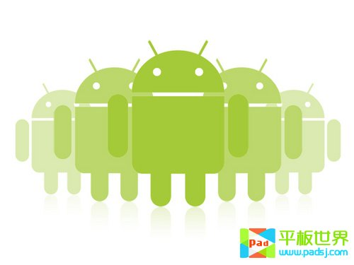
App Inventor 创意趣味编程
第一课 拼出我们的世界

Slide 2
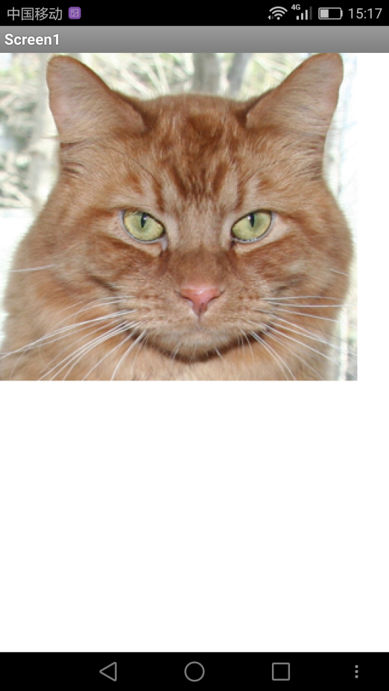
本章目标
App Inventor 创意趣味编程
App Inventor简介；
访问并注册 App Inventor 2 开发网站；
App Inventor 2 开发环境；
APP一般的开发过程。

Slide 3
App Inventor的介绍
App Inventor 创意趣味编程
App Inventor是由Google公司开发的一款在线开放的Android编程工具软件，它于2012年1月被移交给麻省理工学院MIT的行动学习中心，并由MIT发布使用，目前已经发布了第2版本。它具有如下特点：
1.方便的环境搭建：它采用浏览器+云服务模式，无需复杂软件安装。同时，所有开发代码储存在云端服务器上，方便开发者在任何一台机器上进行开发，并且保证了源代码的一致性和安全性。
2.简单的开发过程：无需关注复杂的语法规则，通过图形化积木式的拖放组件来完成APP开发，使没有编程基础的用户也可以开发APP。
3.丰富的组件模块：如多媒体类、传感器类，甚者乐高机器人组件，可以方便开发者实现创意。
4.强大的调试功能：通过AI伴侣进行调试，所有代码的变更会自动同步到进行调试的手机或者模拟器中，无需重装应用，就可以看到最新效果。

Slide 4
App Inventor 创意趣味编程
访问 App Inventor 2 开发平台

Slide 5
访问 App Inventor 2 开发平台
AI支持的操作系统 | 版本说明
Mac OS X | Mac OS X 10.5或更高版本
Windows | Windows XP, Windows Vista, Windows 7 或更高
GNU/Linux | Ubuntu 8或更高版本， Debian 5或更高版本
Android Operating System | 2.3或更高版本
AI支持的浏览器 | 版本说明
Mozilla Firefox | 3.6或更高版本
Apple Safari | 5.0或更高版本
Google Chrome | 4.0或更高版本
Microsoft Internet Explorer | 暂不支持

Slide 6
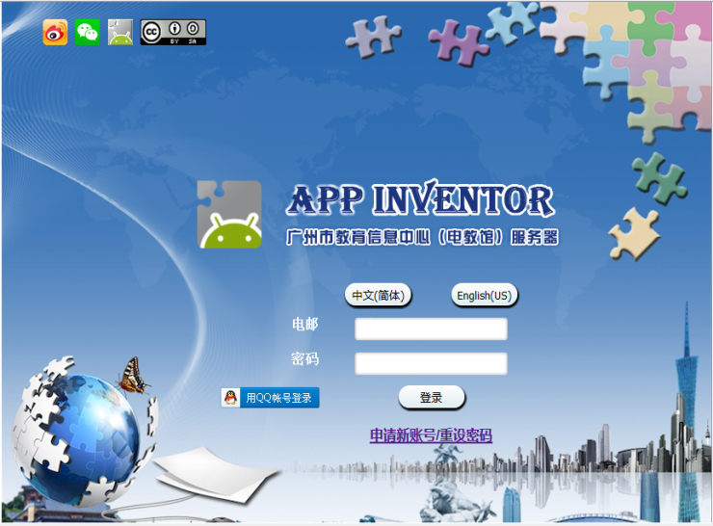
访问 App Inventor 2 开发平台
官方服务器：
AI2云端官方服务器
http://ai2.appinventor.mit.edu/
广州市教育信息中心（电教馆）服务器
http://app.gzjkw.net/

Slide 7
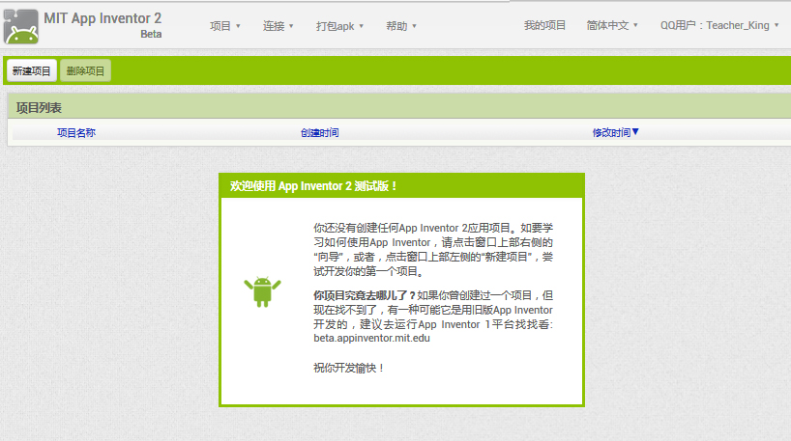
创建第一个App Inventor项目
登录后进入开发页面，首次界面呈现如图所示

Slide 8
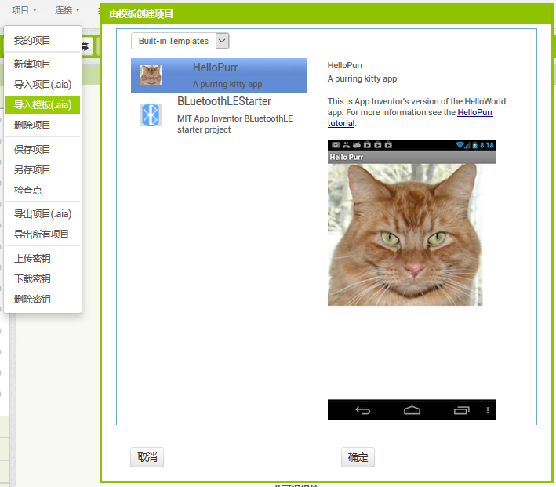
创建第一个App Inventor项目
从系统的模板库中导入第一个App——HelloPurr

Slide 9
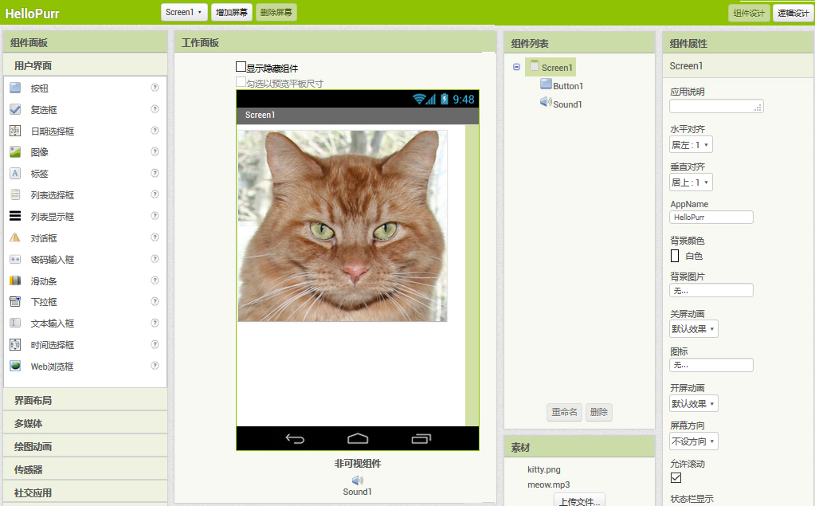
创建第一个App Inventor项目
当导入模板项目后，就会进入组件设计视图

Slide 10
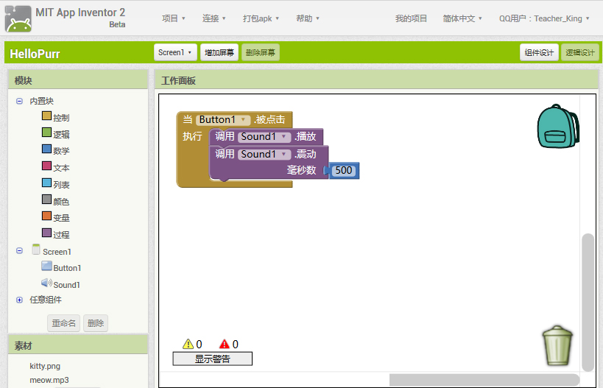
创建第一个App Inventor项目
点击切换到逻辑设计的视图

Slide 11
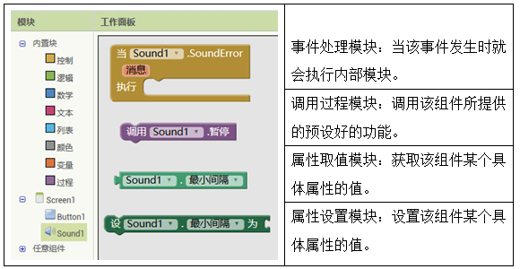
创建第一个App Inventor项目
组件关联模块介绍

Slide 12
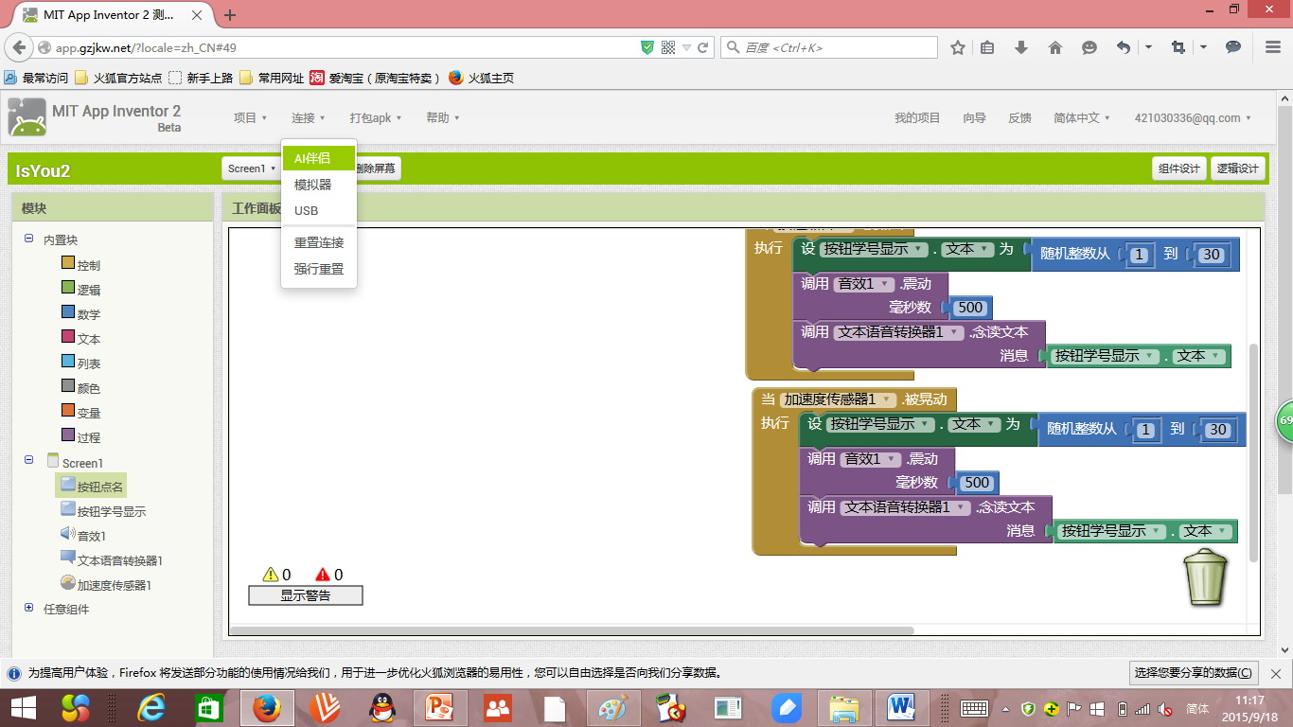
连接调试
推荐！
计算机和安卓设备在
同一无线网络
在你的安卓设备中安装
MIT App Inventor Companion

Slide 13
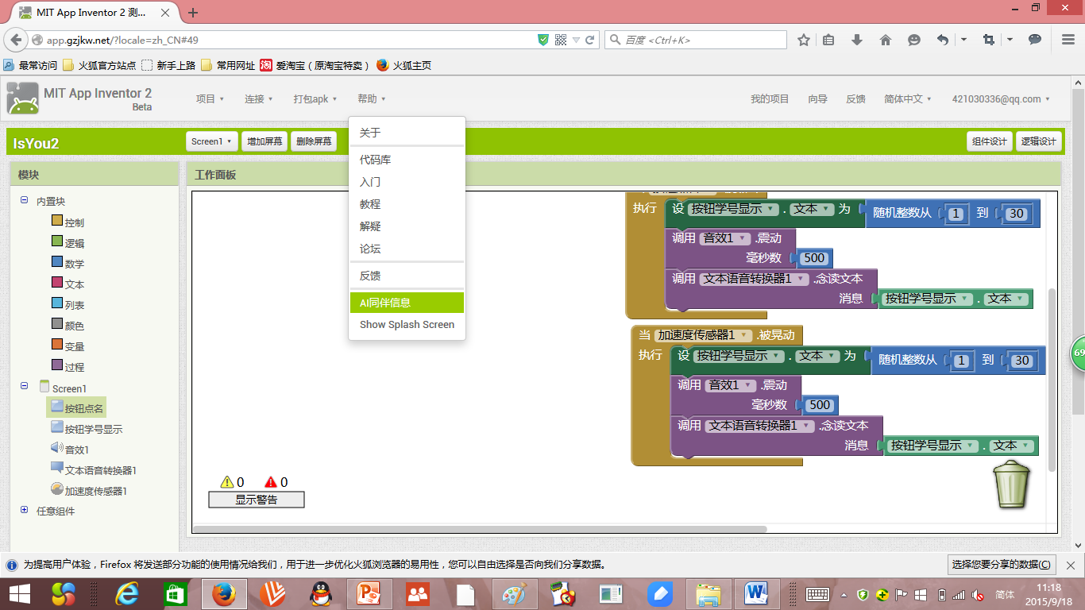
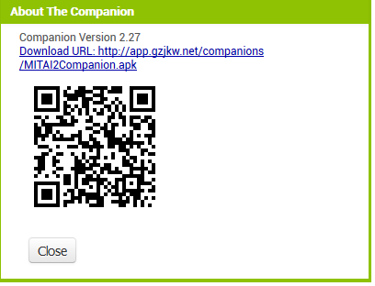
连接调试

Slide 14
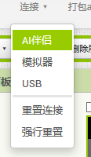
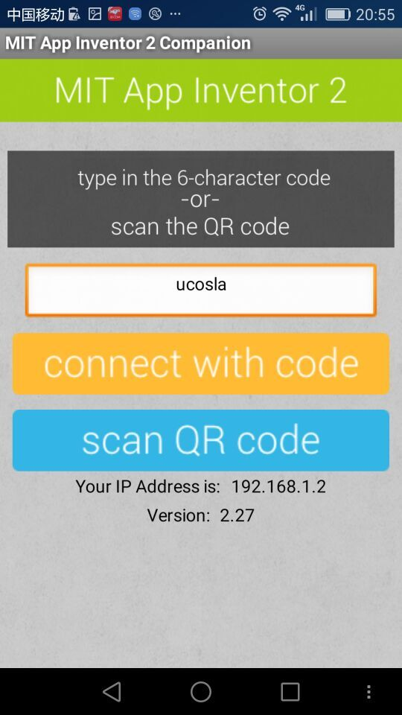

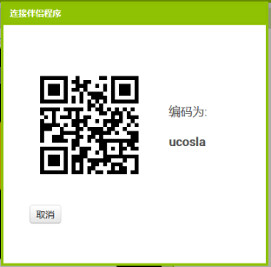
连接调试
连接API伴侣
打开AI Companion
调试
无线网

